Slide 1
Обнаружение кросс-языковых заимствований: исследование учебных работ европейских университетов

Slide 2
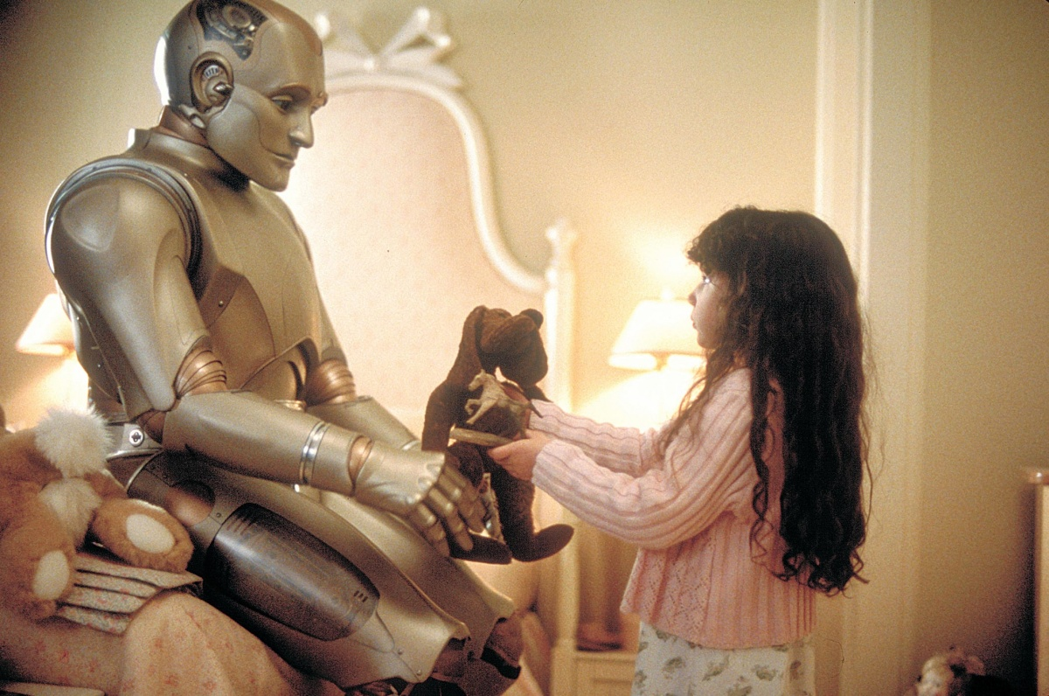
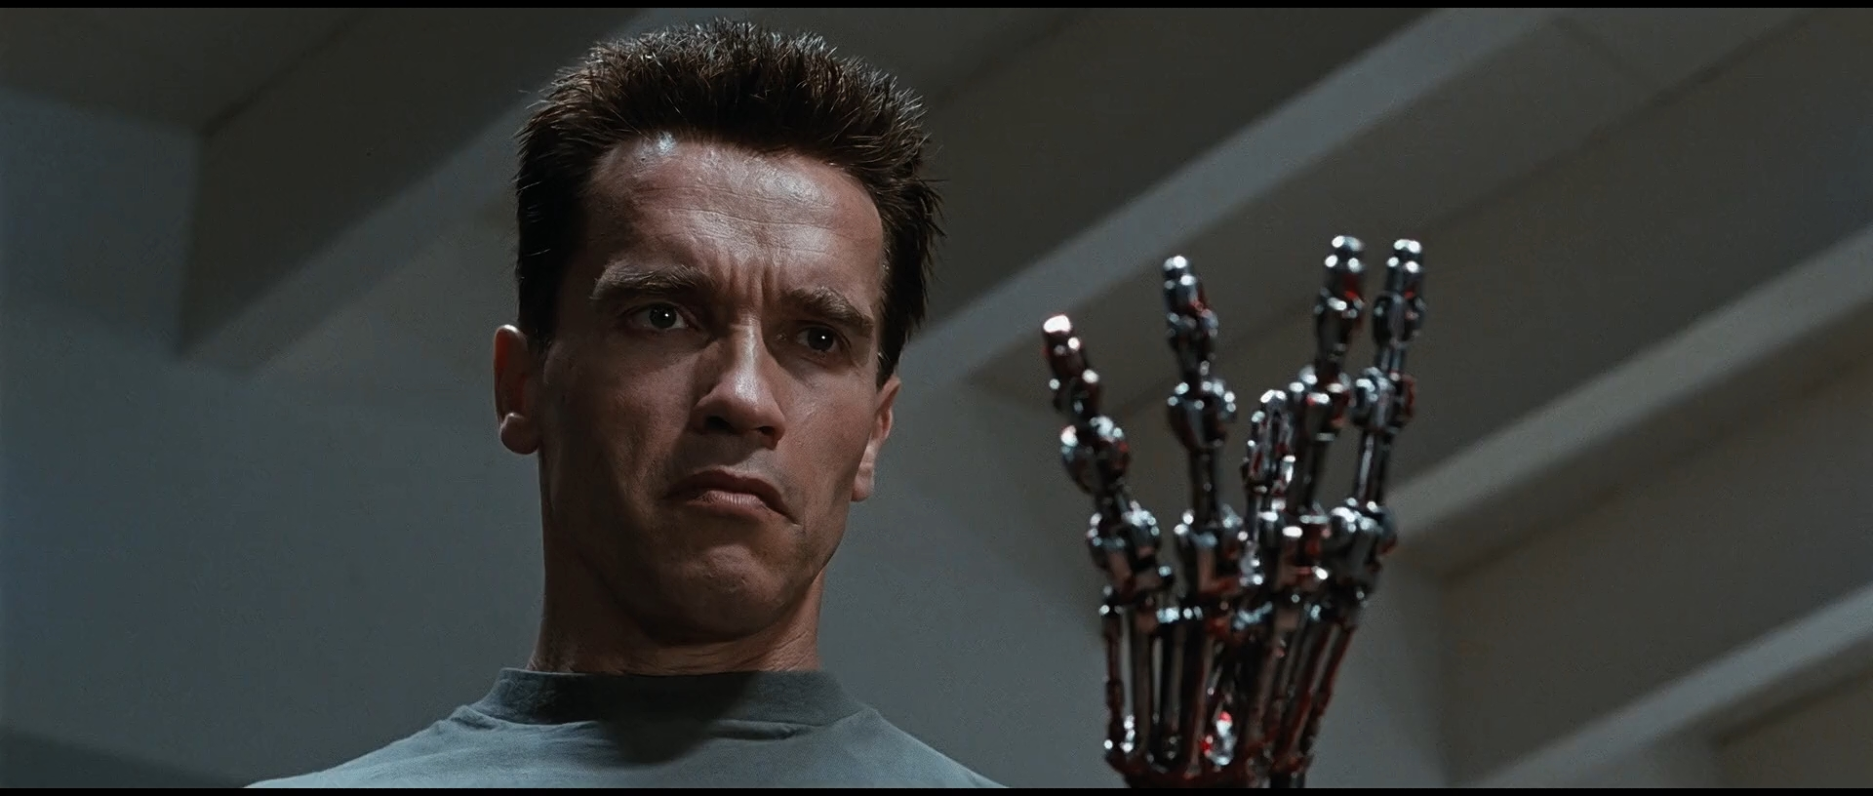
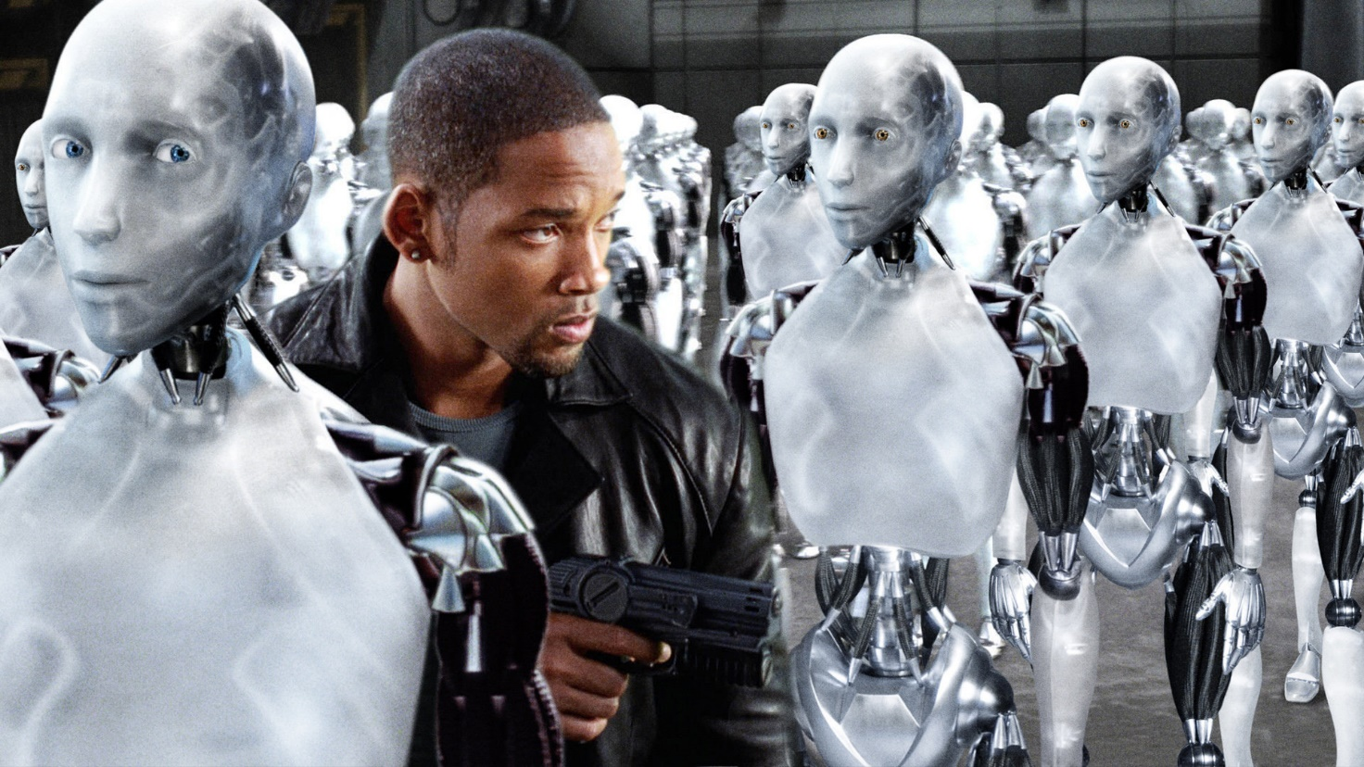
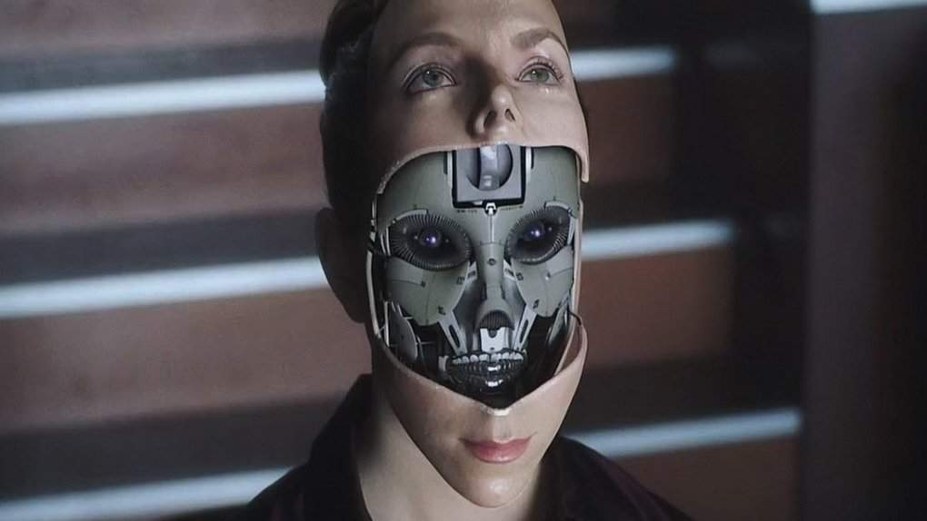
Художественный фильм «Двухсотлетний человек», 1999, кадр из фильма
«Терминатор 2: Судный день», 1991, кадр из фильма
Мечты
«Я, робот», 2004, кадр из фильма
«Искусственный разум», 2001, кадр из фильма

Slide 3
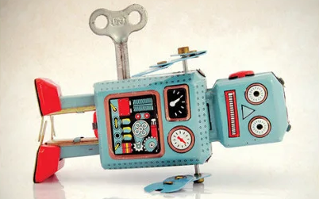
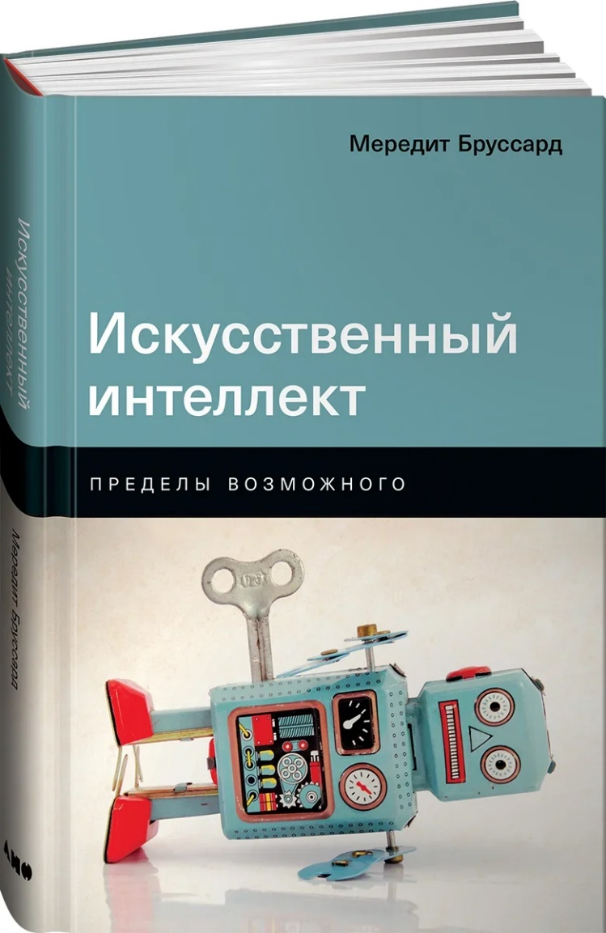
Реальность
«Важное различие заключается в следующем: сильный искусственный интеллект – это то, чего мы желаем, на что надеемся и что представляем себе (без учета злобных роботических повелителей эпохи расцвета научной фантастики). Слабый искусственный интеллект – то, что у нас реально есть. Такова разница между мечтой и реальностью».
Мередит Бруссард
Искусственный интеллект: Пределы возможного, 2018, «Альпина Диджитал»

Slide 4
Обнаружение переводных заимствований
Рост популярности переводного плагиата:
  Становится сложнее совершать «обычные заимствований»
  Повышение качества машинного перевода
  Переводной плагиат обнаружить сложнее, например, потому что перевод всегда неоднозначен
В 2016 года Антиплагиат начал разработку промышленного решения по поиску переводных заимствований

Slide 5
Антиплагиат: первое решение по поиску переводных заимствований
В 2017 в системе появился модуль поиска переводных заимствований с английского на русский
Алгоритм:
  Машинный перевод проверяемого текста с русского на английский
  Поиск документов-кандидатов
  Сравнение документов-кандидатов с проверяемым для установления границ заимствованных фрагментов
  Формирование отчета

Slide 6
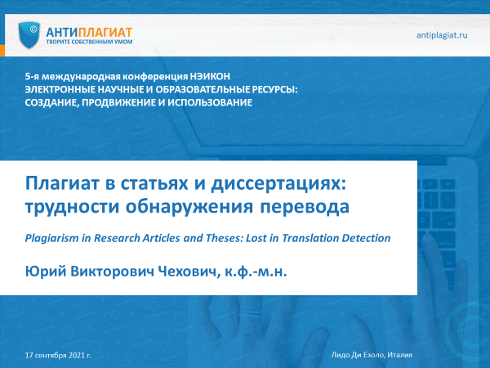

Slide 7
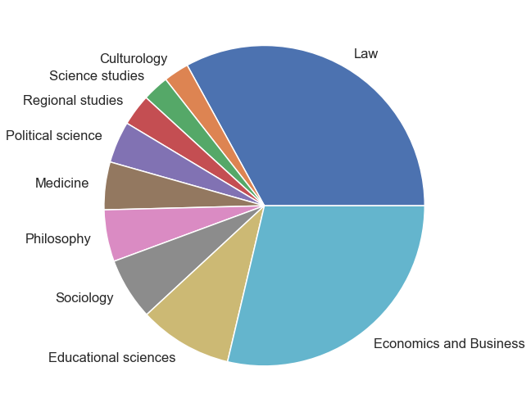
Антиплагиат: первое решение по поиску переводных заимствований
Чтобы подтвердить работоспособность технологии мы проверили 2,5 млн статей из библиотеки Elibrary
Новый модуль обнаружил более 20 тысяч статей, содержащих значительные объемы переводных заимствований
Для верификации результатов и разделения случаев на корректные и некорректные заимствования мы отправили значительную часть найденных случаев экспертам – треть найденного оказалось плагиатом
Трудности перевода: как найти плагиат с английского языка в русских научных статьях
https://habr.com/ru/company/antiplagiat/blog/354142/
Kuznetsova, Bakhteev, & Chekhovich Methods of cross-lingual text reuse detection in large textual collections, Informatics and Applications 2021, V. 15, 1, pp 30-41. https://doi.org/10.14357/19922264210105

Slide 8
Модуль поиска переводных заимствований
2018: поиск русско-казахского и англо-казахского перевода
2019: поиск русско-кыргызского и англо-кыргызского перевода
2020: поиск русско-польского и англо-польского перевода
Notes:
Затем были модули для Казахского, Кыргызского, Польского

Slide 9
Исследование работ польских университетов
В 2019 году мы проверили 219 000 документов из репозиториев университетов Польши
Выборка формировалась из открытых репозиториев 50 ведущих* университетов
Все документы были проверены с помощью модулей поиска переводных заимствований (польско-русский, польско-английский) системы Антиплагиат по поисковой базе, содержащей 50+ млн источников
*http://ranking.perspektywy.org/2019/perspektywy-university-ranking

Slide 10
Исследование работ польских университетов
Результаты
Всего мы обнаружили
901 документов с переводными заимствованиями с английского
579 документов с переводными заимствованиями с русского
Учитывались случаи, в которых доля переводного текста превышала 20% анализируемого документа

Slide 11
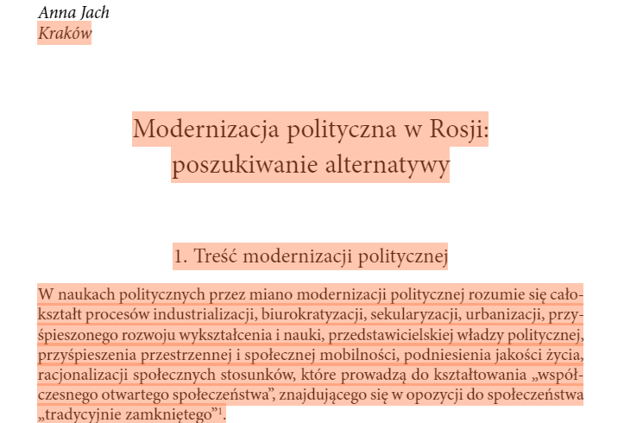
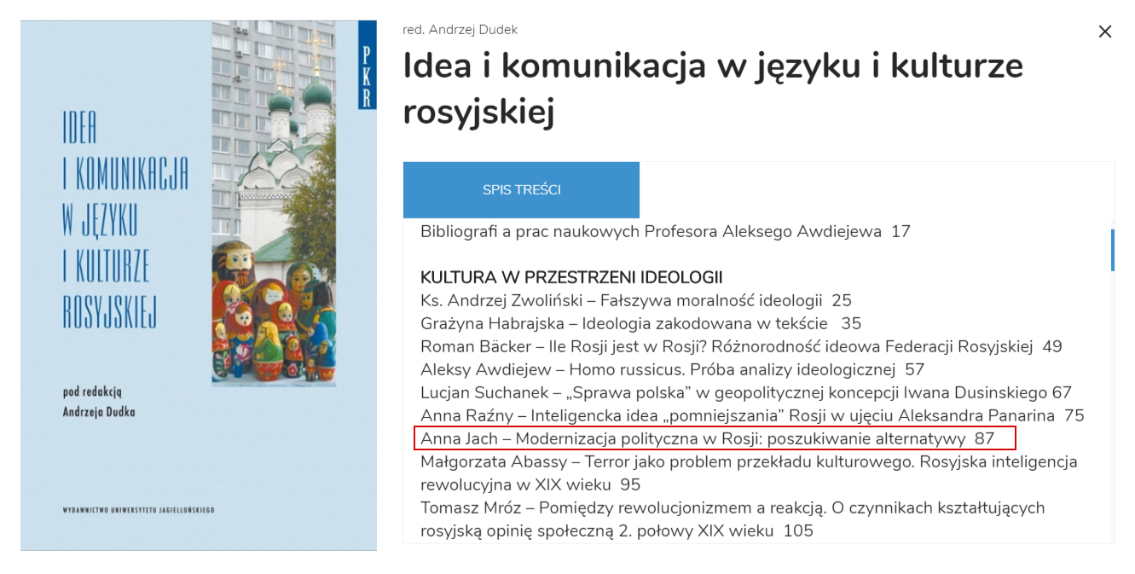
Пример 1. Jagiellonian University. 2010

Slide 12
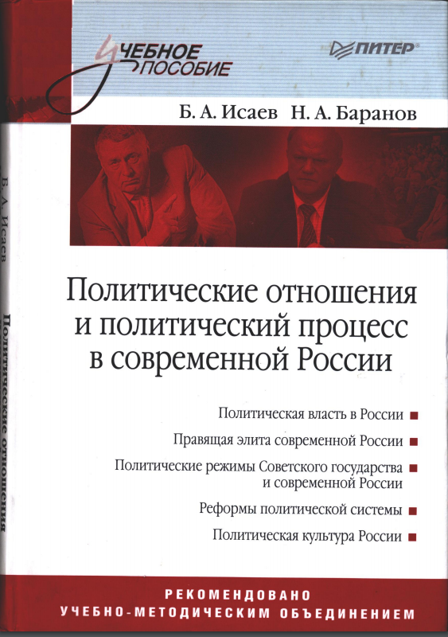
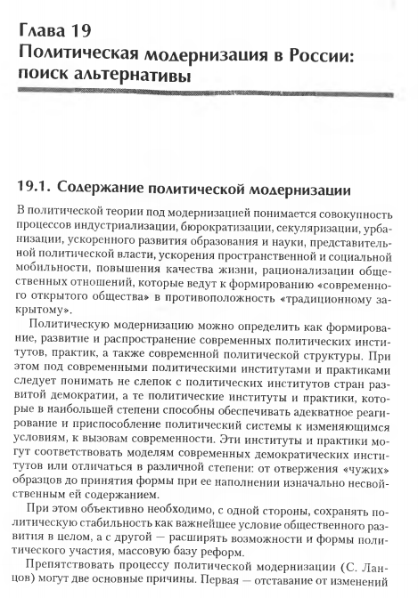
Пример 1. Jagiellonian University. Источник на русском 2009 года

Slide 13

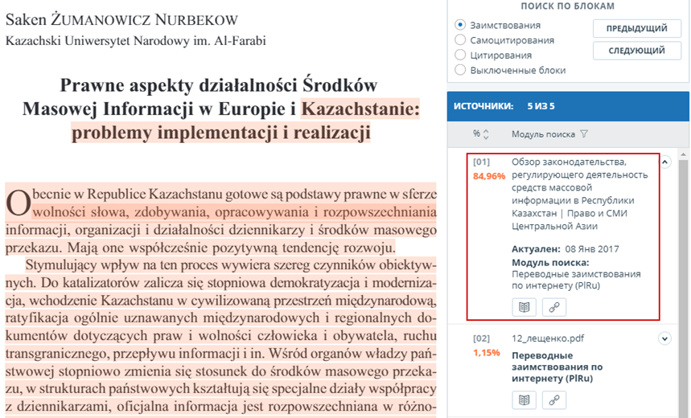
Пример 2. Adam Mickiewicz University. 2014

Slide 14
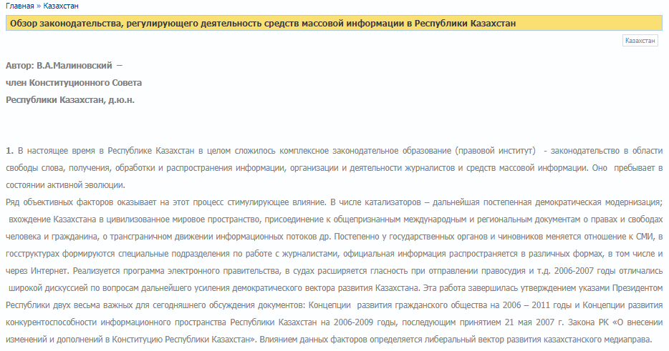
Пример 2. Adam Mickiewicz University. Источник на русском 20??

Slide 15
Антиплагиат: несколько фактов
32 000 000+
документов проверяется ежегодно
1 100 000 000+
научных документов в индексе системы
1 000 000 000 000+
всего проиндексировано веб-страниц

Slide 16
Нагрузка на систему
Documents checked per week (2020 year)
Разница более чем в 10 раз

Slide 17


Объем (длина) запросов, обслуживаемых ежедневно
Примерно в 10 раз меньше. Основано на оценке специалистов компании Антиплагиат
и данных, опубликованных в открытых источниках

Slide 18
Модуль поиска переводных заимствований
2018: поиск русско-казахского и англо-казахского перевода
2019: поиск русско-кыргызского и англо-кыргызского перевода
2020: поиск русско-польского и англо-польского перевода
Мы поняли, что таким образом будем развивать технологию очень долго
Кроме того, мы станем жертвой комбинаторного взрыва:
чтобы обеспечить поиск произвольных переводных заимствований нам рано или поздно потребуется группировка из 10 000 постоянно работающих серверов
Notes:
Затем были модули для Казахского, Кыргызского, Польского

Slide 19
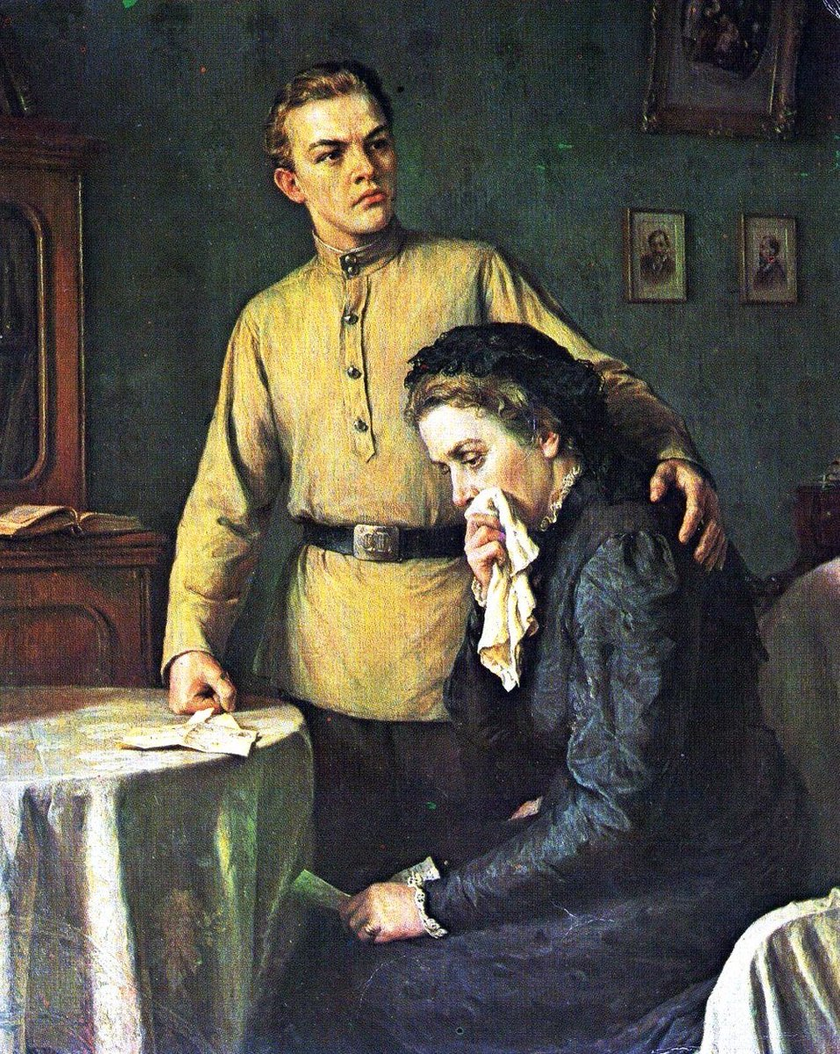
Пётр Белоусов. 1951
«Мы пойдём другим путём»
Пётр Белоусов. 1951

Slide 20

Совершенствование системы «Антиплагиат» поддержано грантом РВК
Конкурс компаний-лидеров в рамках реализации федерального проекта «Цифровые технологии» национальной программы «Цифровая экономика Российской Федерации», 2020–2022 годы
https://www.antiplagiat.ru/news/antiplagiat-rvc-grant-2020

Slide 21
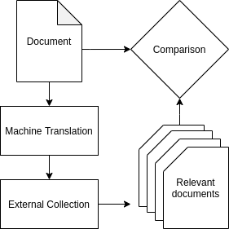
Идея алгоритма
Разделим алгоритм на две части:
с помощью машинного перевода и простых NLP-методов найдем несколько наиболее релевантных документов из коллекции (поиск кандидатов)
с помощью методов нейросетевой векторизации сравним документ-запрос и найденные документы-кандидаты (сопоставление документов)

Slide 22
Валидационный эксперимент на синтетических данных
Коллекция документов на трех языках: Английский, Французский, Китайский
Анализируемые документы: 300 документов на Русском Турецком, Финском, в которые вставлены переведенные предложения из коллекции
Доля «плагиата»: 20-80%
Язык документа коллекции | Язык анализируемого документа | Precision, % | Recall, %
Английский | Русский | 94 | 83
Французский | Турецкий | 95 | 72
Китайский | Финский | 83 | 65

Slide 23
Эксперимент на данных европейских университетов
Проверяемые документы: 12 594 работ (дипломы) из открытых репозиториев 25 ведущих университетов из стран с высоким уровнем образования: Германия, Испания, Португалия, Франция, Швеция. Документы получены из Open Access Theses and Dissertations (https://oatd.org/)
База поиска: область поиска системы Антиплагиат на русском, английском и других языках (105 языков)

Slide 24





Проверяемые документы: страны и университеты
Germany | France | Spain | Portugal | Sweden
Universität Ulm | Aix Marseille Université | Universidad de Cantabria | Universidade Nova | Karlstad University
Universität Tübingen | Sorbonne Paris Cité | Universitat de Valencia | Universidade do Porto | Linnaeus University
Universität Würzburg | Université Paris-Saclay (ComUE) | Universitat Autònoma de Barcelona | Universidade do Minho | Malmö University
Freie Universität Berlin | Lyon | Universitat de Barcelona | RCAAP | Umeå University
Philipps-Universität Marburg | Université Grenoble Alpes (ComUE) | Universidad de Sevilla | Universidade de Aveiro | Uppsala University

Slide 25
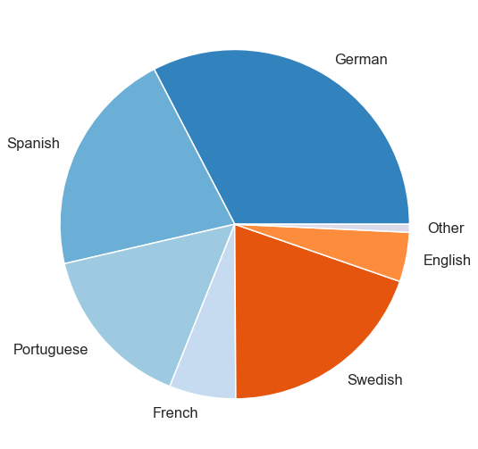
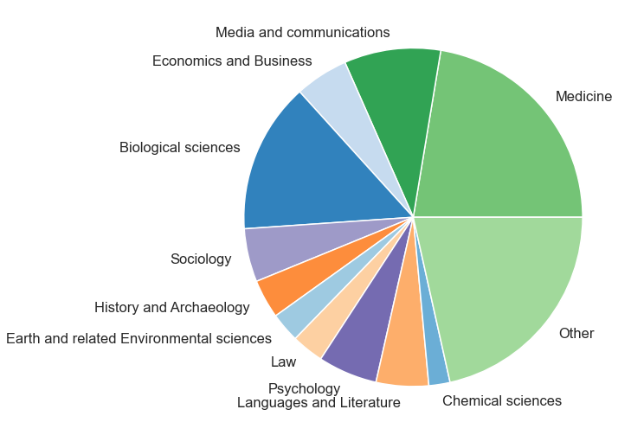
Статистические характеристики выборки
Распределение по языкам
Тематическое распределение

Slide 26
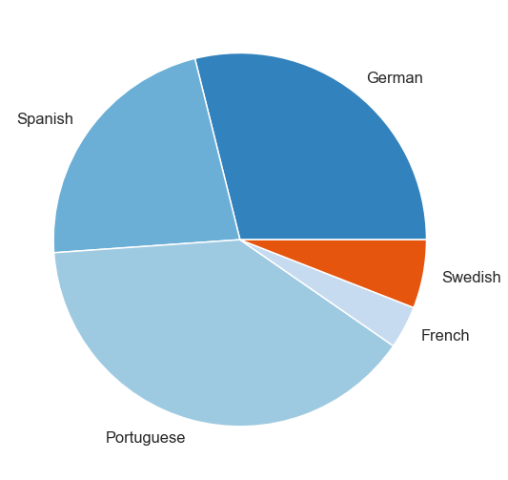
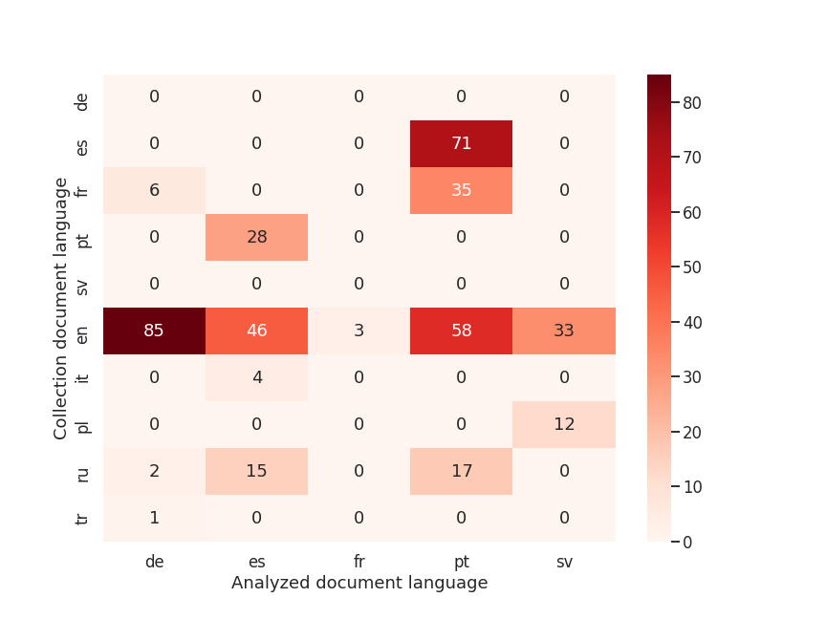
Распределение по языкам найденных случаев
Обнаружено 416 случаев переводных заимствований значительного объема

Slide 27
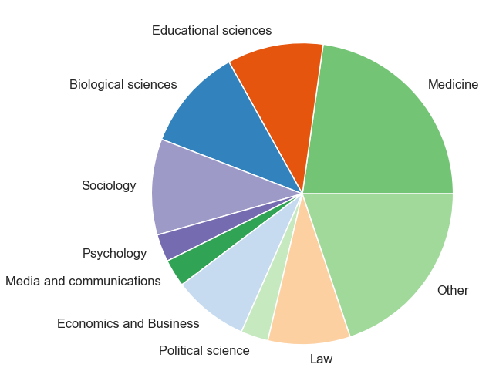
Тематическое распределение найденных случаев

Slide 28
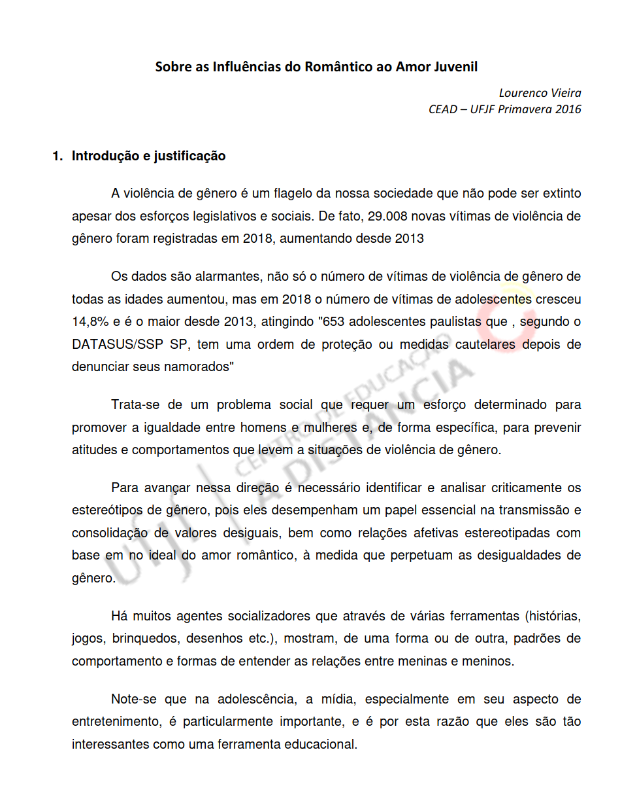
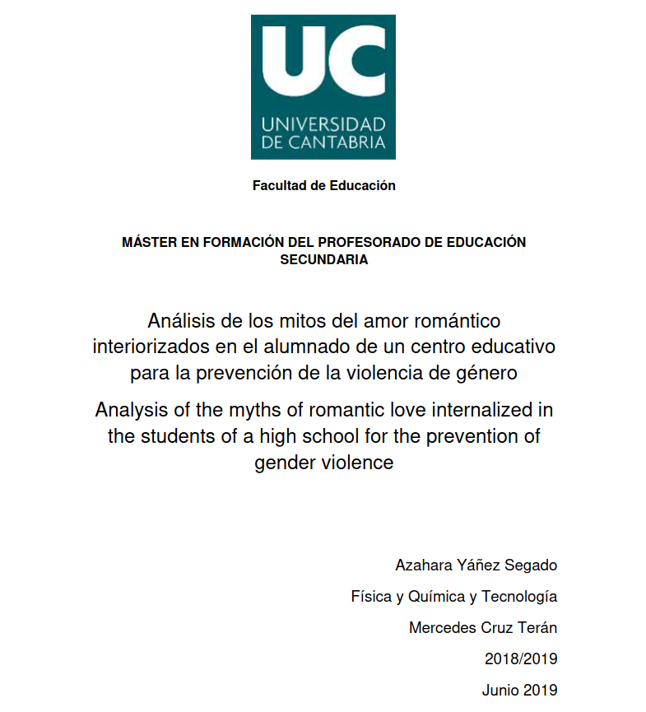
Пример плагиата. University of Cantabria. 2019

Slide 29
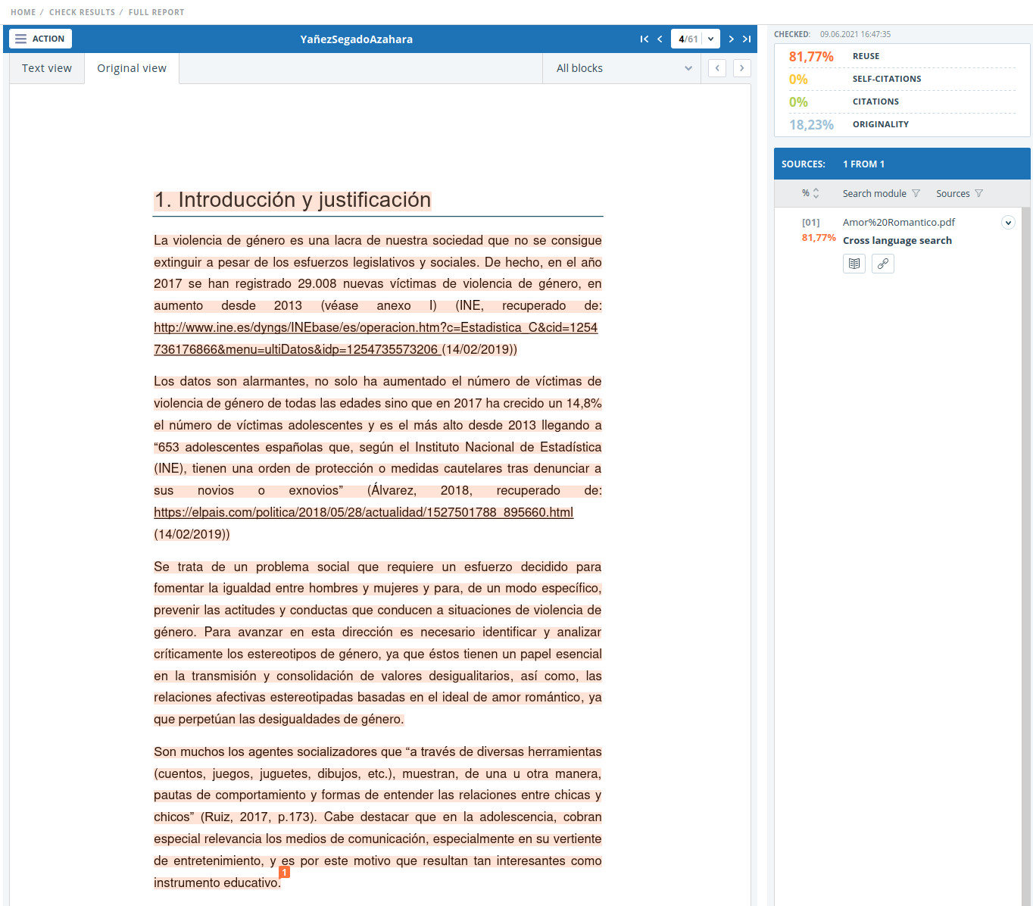
Пример плагиата. University of Cantabria. 2019

Slide 30
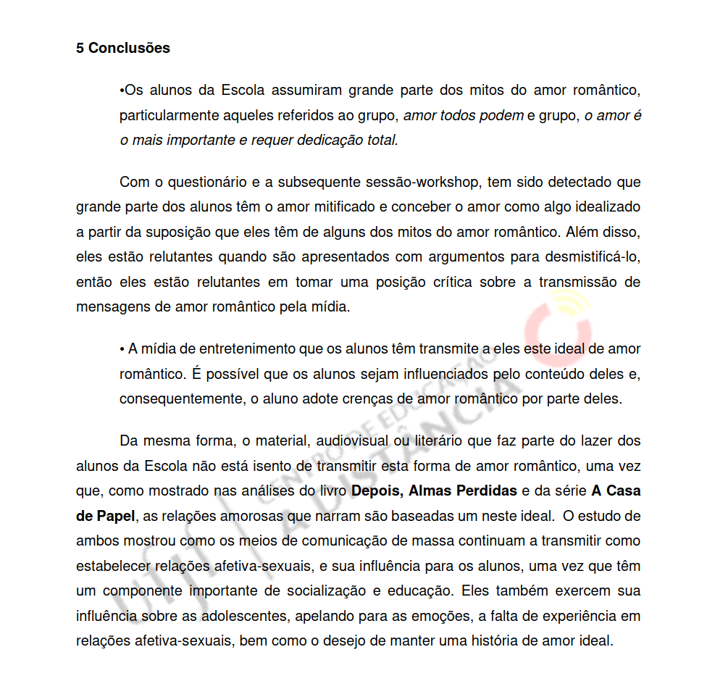
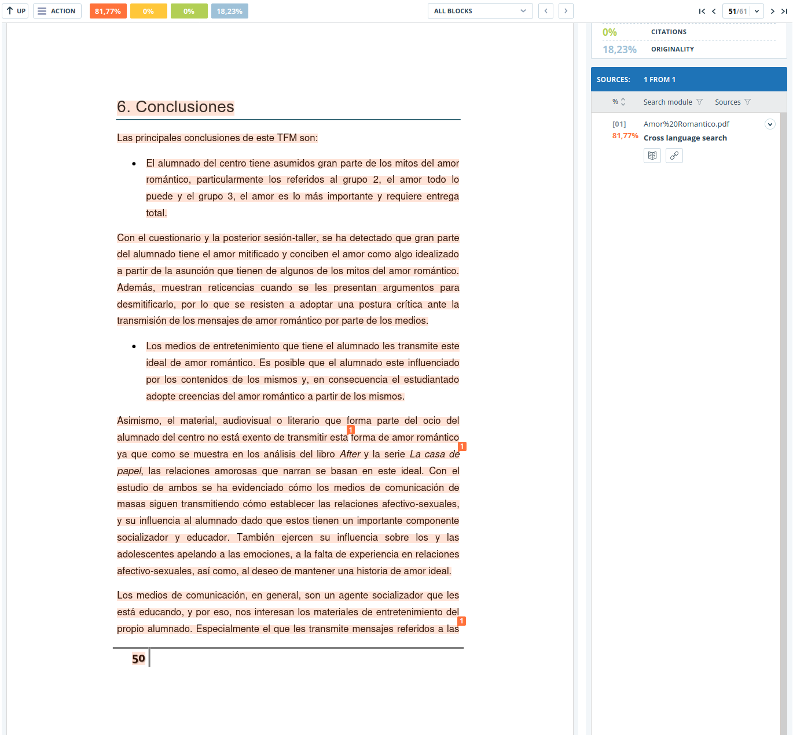
Пример плагиата. University of Cantabria. 2019

Slide 31
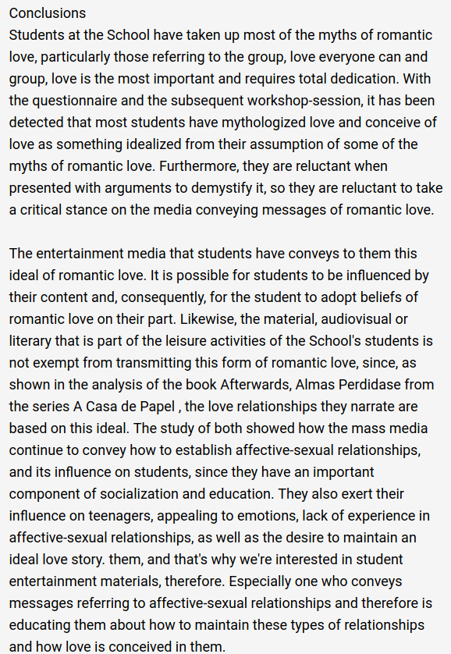
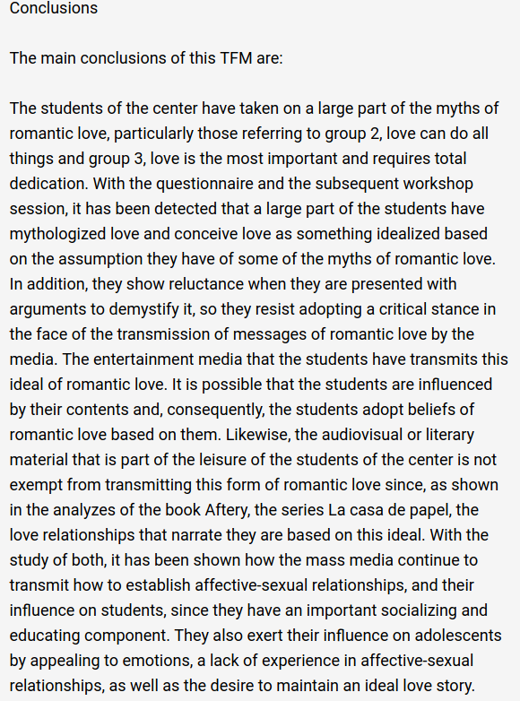
Пример плагиата. Перевод на английский

Slide 32
Выводы
Антиплагиат разработал и ввел в эксплуатацию новый инструмент поиска переводных заимствований
Все документы подписчиков системы уже проверяются с помощью созданного инструмента на наличие переводных заимствований
По результатам эксперимента от 1 % до 3 % документов содержат переводные заимствования. Это много!
Открытый доступ способствует повышению качества контента, но панацеей не является
European Conference on Academic Integrity and Plagiarism 2021, 9th–11th June 2021
https://academicintegrity.eu/conference/conference-program/

Slide 33
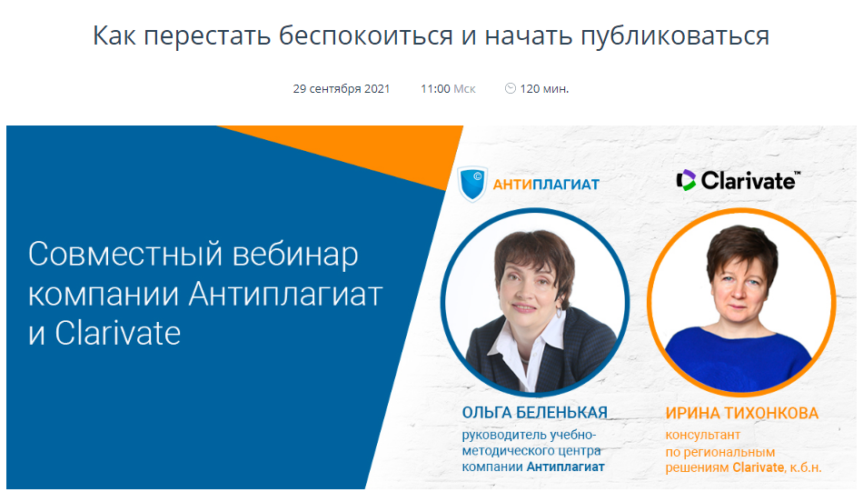
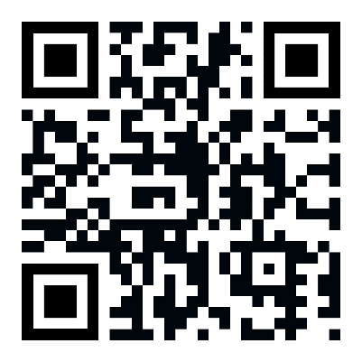
29 сентября 11:00 мск
Подробности и регистрация: https://www.antiplagiat.ru/training/29-09-2021

Slide 34
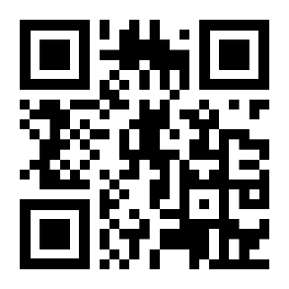

Обнаружение
заимствований
онлайн
бесплатно
20 - 22 октября 2021 г.
сайт конференции:
ozconf.ru/oz-2021
обязательная регистрация
по ссылке: ozconf.ru/reg

Slide 35
Спасибо за внимание!
Ваши вопросы
Над проектом работали:
Бахтеев Олег Юрьевич Горбачев Георгий Викторович Горленко Татьяна Александровна
Грабовой Андрей Валериевич Гращенков Кирилл Владимирович Ивахненко Андрей Александрович
Кильдяков Александр Сергеевич Комарницкий Владислав Евгеньевич Никитов Артемий Владимирович
Огальцов Александр Владимирович Сахарова Александра Вадимовна Хазов Андрей Вячеславович
Чехович Юрий Викторович

